Slide 1
Fuerza magnética sobre una corriente electrica

Slide 2
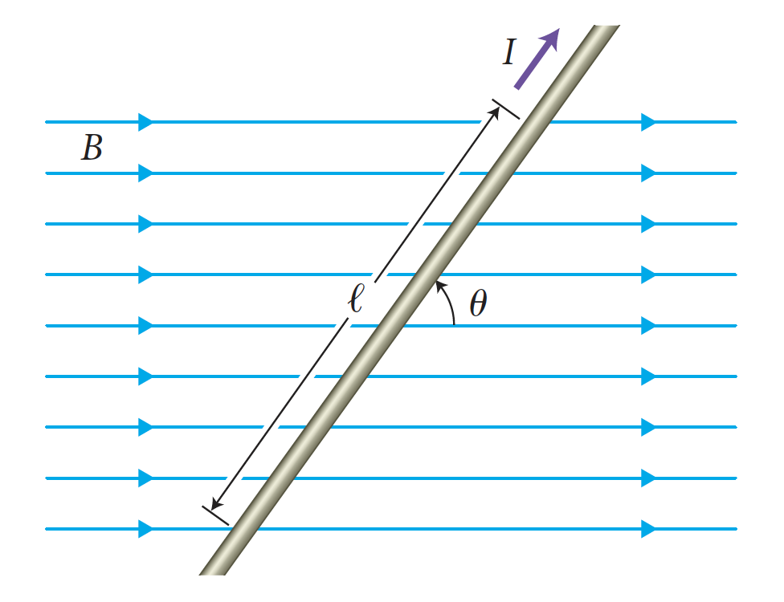
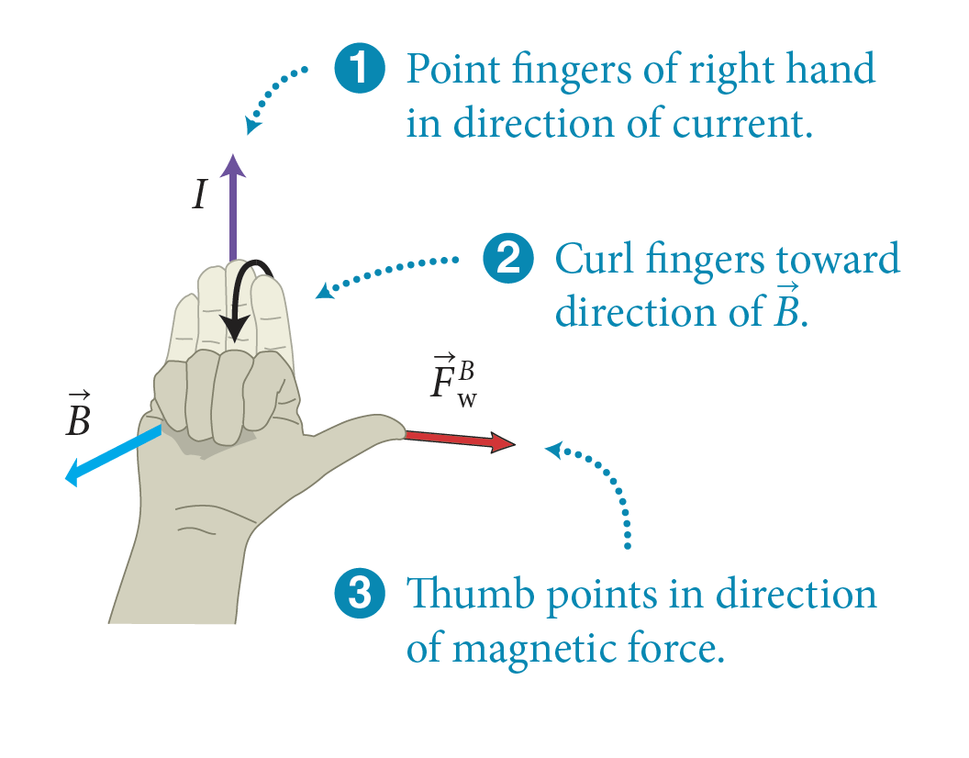

Slide 3
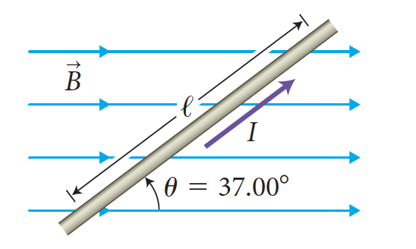
Ejemplo
Un alambre recto que lleva corriente está orientado en un ángulo de 37° a un campo magnético externo uniforme
de magnitud 0.01 T. La corriente en el alambre es de 10 A y la porción dentro del campo tiene una longitud de 790 mm.
¿Cuál es la magnitud y dirección de la fuerza magnética ejercida por el campo externo sobre el alambre?

